Slide 1

22 MAGGIO 2014
Il menu della mensa scolastica e l’educazione alimentare
Dietista Roberta Galbusera

Slide 2

1° parte: IL MENU SCOLASTICO
La ristorazione scolastica può e deve rappresentare un momento educativo per i piccoli utenti, indirizzandoli verso scelte equilibrate.
IL MENU SCOLASTICO viene sviluppato conciliando:
- Organizzazione del servizio
- Sicurezza igienico nutrizionale del pasto
- Promozione di abitudini alimentari corrette
- Soddisfazione dell’utenza

Slide 3
L’ASL partecipa a questa organizzazione verificando l’adeguatezza nutrizionale dei pasti, segnalando alcune criticità e suggerendo alcune modalità per risolverle.
Il menù in vigore, deve quindi essere approvato dall’ASL di competenza.

Slide 4

Per comporre il menù scolastico, è necessario associare i piatti proposti rispettando alcuni criteri:
PRIMI PIATTI
pasta, riso, polenta, cereali ( orzo, farro, miglio)
Semplici:
1. Con sughi semplici a base di verdure o erbe
2. In brodo (1 volta/settimana); associandoli alle patate, per bilanciare quota in carboidrati, e non proponendo secondi piatti a basso gradimento.

Slide 5
PRIMI PIATTI
(pasta, riso, polenta, cereali come orzo, farro, miglio…)
Elaborati, ovvero primi piatti ricchi dal punto di vista nutrizionale, preparati con l’aggiunta di piccole quantità di ingredienti proteici (carne, pesce, legumi, uova..).
In questo caso:
non devo prevedere il dessert
devo privilegiare ricette con legumi
devo associare 2° piatti a basso gradimento o preparati in modo semplice

Slide 6

SECONDI PIATTI
(carne,pesce, legumi, uova, formaggi, salumi…)
Devono essere proposti alternando le fonti proteiche, inserendo con minor frequenza alimenti che solitamente vengono consumati nel pasto serale (per tradizione, praticità, abitudine)
PESCE ( almeno 1 volta/settimana)
. associandolo a primi piatti ad alto gradimento
. proponendo il dessert al posto della frutta
CARNE : bianca o rossa ( la carne rossa non più di 1 volta/settimana)
SALUMI (1-2 volte/mese ) : prosciutto cotto, prosciutto crudo, bresaola
FORMAGGI (1-2 volte/mese) : crescenza, mozzarella, grana, asiago, parmigiano, ricotta
UOVA (1-2 volte/mese) abbinandole a primi piatti o contorni ad alto gradimento

Slide 7
1° piatto + 2° piatto o
PIATTO UNICO
Ovvero una preparazione composta da cereali e proteine in quantità equivalente a quelle previste per il 2° piatto.
- Non più di 1 volta/settimana
- Non deve essere previsto il 2° piatto
- Dovrà essere previsto un contorno ad alto gradimento o a base di legumi o verrà proposto il dessert al posto della frutta

Slide 8
CONTORNO: alternare verdure CRUDE e COTTE
PATATE (1 volta/settimana) :abbinandole a primi piatti in brodo per completare quota in carboidrati o proponendole come contorno per potenziare piatti critici.
LEGUMI: possono essere utilizzati come contorno per
potenziare piatti critici, o per completare la quota proteica
in caso di piatti unici o 2° piatti poco graditi.
Ad ogni pasto deve essere poi previsto:
PANE
FRUTTA (O DESSERT non più di 1 volta/settimana)

Slide 9
COMUNE DI MERATE – MENU’ INVERNALE 2013-2014 SCUOLA DELL’INFANZIA, PRIMARIA E SECONDARIA
FREQUENZA SECONDI PIATTI

Slide 10
COMUNE DI MERATE – MENU’ INVERNALE 2013-2014 SCUOLA DELL’INFANZIA, PRIMARIA E SECONDARIA
PRIMI IN BRODO : associati ad un contorno a base di patate e non proponendo secondi a basso gradimento.

Slide 11
COMUNE DI MERATE – MENU’ INVERNALE 2013-2014 SCUOLA DELL’INFANZIA, PRIMARIA E SECONDARIA

Slide 12
2° PARTE

Slide 13

3° parte: CRITERI CHE PORTANO A STABILIRE LE PORZIONI DEI PIATTI PROPOSTI
Il fabbisogno energetico viene definito ( WHO,1985) come l’apporto di energia necessario a compensare il dispendio energetico di soggetti che mantengono un livello di attività fisica adeguata per partecipare attivamente alla vita sociale caratteristica dell’età e che abbiano dimensione e composizione corporea compatibile con un buono stato di salute a lungo termine.

Slide 14
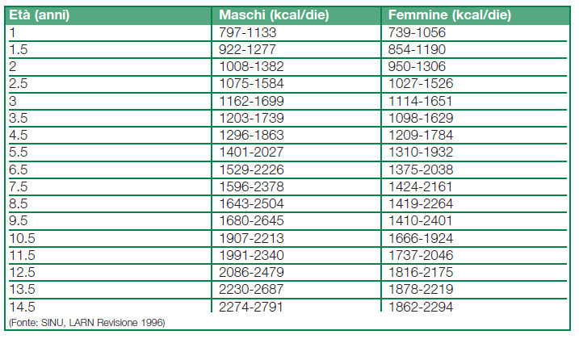
LARN: Livelli di Assunzione Raccomandati di energia e Nutrienti
SINU: Società Italiana di Nutrizione Umana

Slide 15
RIPARTIZIONE DEL FABBISOGNO ENERGETICO GIORNALIERO nei 5 PASTI

Slide 16
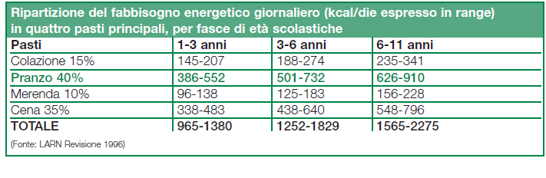

Slide 17
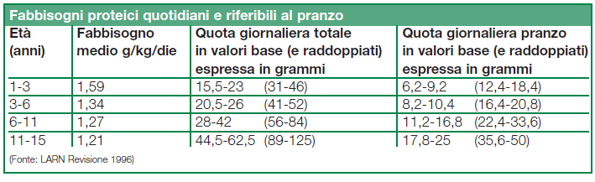
FABBISOGNO IN PROTEINE:
Esempio: PER UN BAMBINO 3-6 ANNI ABBIAMO UN FABBISOGNO DI 1.34 gr. proteine/kg.
PESO 15 KG
ANNI 3-6 ANNI
FABBISOGNO = 15 * 1.34 = 20 gr. di proteine/giorno
40 % di 20 gr = 8 gr. di proteine/pranzo

Slide 18
COME COSTRUIRE UNA
DIETA BILANCIATA?
Proteine 15-20 %
Carboidrati 55- 60 %
Lipidi (o grassi) 25-30 %

Slide 19
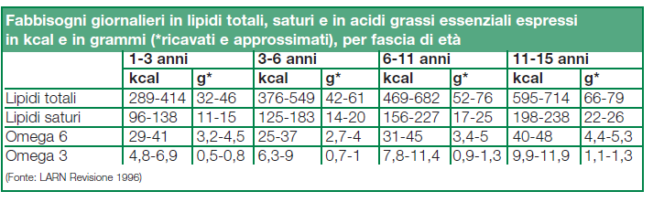
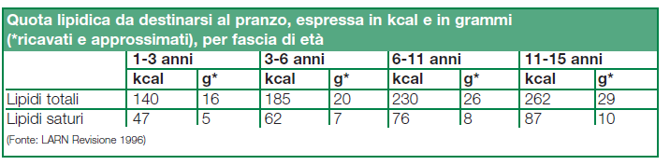
FABBISOGNO IN LIPIDI:
ESEMPIO: calorie per un bambino di 3-6 anni : 1252 kcal /giorno
Il 30 % deve provenire dai lipidi, quindi 376 kcal
ESEMPIO: il 40 % deve provenire dal pranzo quindi:

Slide 20
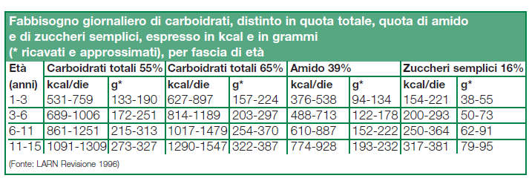
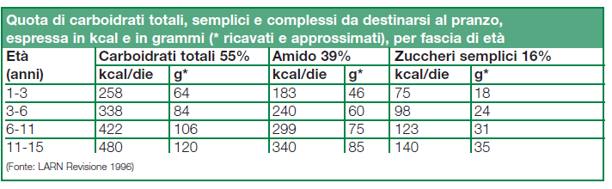
FABBISOGNO IN CARBOIDRATI:
ESEMPIO: Calorie totali per un bambino di 3-6 anni = 1252 kcal
quindi il 55 % di 1252 kcal è 689 kcal derivanti da carboidrati
Per il pranzo dedichiamo il 40 % dell’energia quindi:

Slide 21
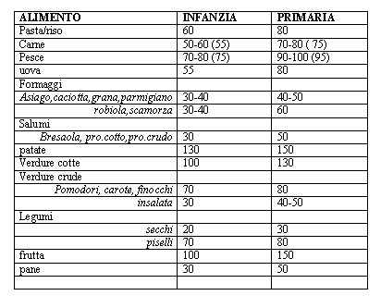
Dal fabbisogno (in grammi) di proteine,grassi e carboidrati, vengono quindi dedotte le
grammature, e quindi le porzioni di:
primi piatti, secondi piatti, contorni, pane e frutta presenti nel menù.

Slide 22
4° parte: CONSEGUENZE DI UNA SCORRETTA ALIMENTAZIONE
In una buona parte del mondo si assiste oggi ad un crescente errore alimentare legato all’eccesso calorico per:
MAGGIORE DISPONIBILITÀ ALIMENTARE
DRASTICA RIDUZIONE DEL MOVIMENTO FISICO

Slide 23
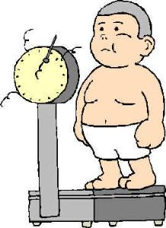
COMPORTAMENTI ALIMENTARI SCORRETTI
+
ECCESSIVA SEDENTARIETÀ
=
AUMENTO DELLA FREQUENZA DI SOVRAPPESO E OBESITÀ

Slide 24

L’obesità è il risultato di diverse cause che interagiscono tra di loro:
eccessiva/cattiva alimentazione
riduzione attività fisica
fattori genetico/familiari
problemi ormonali (in rari casi)

Slide 25

QUALI SONO GLI ERRORI ALIMENTARI PIÙ COMUNI DEI RAGAZZI?
Monotonia della dieta
Colazione assente o insufficiente
Consumano come spuntino prodotti attraenti ma dal ridotto valore nutritivo
Consumano poca frutta e verdura
Eccedono nel consumo di grassi, dolci e bevande gassate
Danno eccessivo spazio al “fast-food”

Slide 26
COMPORTAMENTI ALIMENTARI SCORRETTI
+
ECCESSIVA SEDENTARIETÀ
=
AUMENTO DELLA FREQUENZA DI SOVRAPPESO E OBESITÀ

Slide 27
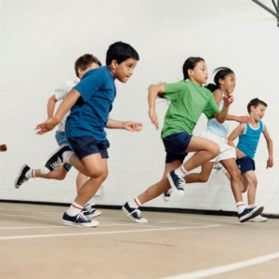
L’esercizio fisico è fondamentale per il bambino

Slide 28

I fattori familiari non sono meno determinanti dei precedenti.
.
L’esempio della famiglia è importante:
non possiamo pensare di parlare di educazione alimentare ai più piccoli, se i genitori sono i primi a seguire un’alimentazione scorretta!!!

Slide 29

E’ necessario PREVENIRE:
Se il bambino tende ad aumentare di peso occorre intervenire SUBITO, senza aspettare che ingrassi troppo.
Non servono regole rigide, serve solo qualche piccolo accorgimento:
- Abituare il bambino a tre pasti regolari: una colazione non abbondante ma sostanziosa che comprenda: latte/yogurt, fette biscottate/cereali/biscotti semplici/pane e frutta/spremuta, un pranzo ed una cena, intervallati da uno spuntino a metà mattina ed uno spuntino a metà pomeriggio.
ATTENZIONE ALLA SCELTA DELLE MERENDE!!
- Fare del pasto un momento per stare insieme, il primo passo è spegnere la TV.
- Non mangiare velocemente
-Preferire cibi fatti in casa rispetto a prodotti preconfezionati

Slide 30
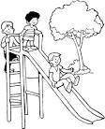
- Abituare il bambino ad assumere frutta e verdura
- Non insistere quando il bambino è sazio o non ha molta fame
-Limitare la presenza, in casa, di merendine
Non premiare il bambino con troppi spuntini, specialmente se ricchi in zuccheri
o ipercalorici. IL CIBO NON DEVE ESSERE USATO COME PREMIO
- Limitare l’introito proteico
ABITUARE IL BAMBINO AI GIOCHI ALL’APERTO E ALL’ATTIVITA’
FISICA, assecondando le sue preferenze.
RIDURRE IL TEMPO DAVANTI ALLA TV!

Slide 31


5° parte: PUNTI CHIAVE PER UNA CORRETTA EDUCAZIONE ALIMENTARE

Slide 32
Scopo: fornire al consumatore una serie di semplici informazioni ed indicazioni per mangiare meglio e con gusto, nel rispetto delle tradizioni alimentari del nostro paese, proteggendo contemporaneamente la propria salute.
Destinatario: la popolazione, i consumatori
Necessitano di aggiornamento perché:
- le abitudini alimentari del paese cambiano, cambiano i consumi, gli stili di vita …
- continua evoluzione delle conoscenze scientifiche

Slide 33
1. CONTROLLA IL PESO e MANTIENITI ATTIVO
e invece …
L’alimentazione dei bambini / adolescenti troppo spesso eccede
nell’intake calorico giornaliero

Slide 34
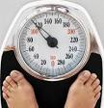
Se si introduce più energia di quanta se ne consuma, l’eccesso si accumula nel corpo sottoforma di grasso,
sia nell’adulto che nel bambino.
Quantità eccessive di grasso corporeo costituiscono un pericolo per la salute.
CONTROLLO DELL’ALIMENTAZIONE E
MAGGIOR ATTIVITA’ FISICA!

Slide 35
Insegnare ai bambini a mangiare in modo vario ed equilibrato e, soprattutto, a condurre uno stile di vita attivo.
L’attenzione al peso va posta fin dall’infanzia, perché un sovrappeso nel bambino tende a stabilizzarsi anche quando sarà adulto.

Slide 36


2. PIÙ CEREALI, LEGUMI, ORTAGGI e FRUTTA
Alimenti importanti perché apportano carboidrati ma anche vitamine e sali minerali.
I legumi sono inoltre buone fonti proteiche.

Slide 37

Un’alimentazione ricca in cereali, legumi, frutta e verdure:
1. Protegge dalla comparsa di numerose malattie
2. Assicura un apporto di nutrienti : vitamine, sali minerali, antiossidanti e ACQUA.
3. Permette di ridurre la densità energetica della dieta
4. Sono fonte di FIBRA

Slide 38
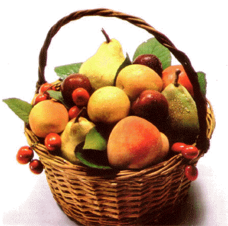
I VEGETALI SONO FONTI IMPORTANTI DI
FIBRA:
FACILITA IL TRANSITO INTESTINALE E RITARDA LO SVUOTAMENTO GASTRICO (senso di sazietà)
REGOLA L’ASSORBIMENTO INTESTINALE DI ZUCCHERI E GRASSI (controllo glicemia e colesterolemia)

Slide 39
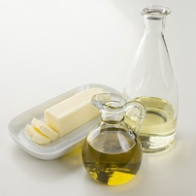
3. GRASSI: SCEGLI LA QUALITÀ E LIMITA LA QUANTITÀ
Per stare bene è necessario introdurre una certa quantità di grassi, ma è altrettanto opportuno NON ECCEDERE, cosa che invece spesso si verifica nell’alimentazione degli italiani.

Slide 40

L’apporto lipidico è eccessivo e preoccupante: arriva a raggiungere il 40% dell’apporto calorico giornaliero, particolarmente abbondante è il consumo di grassi saturi e colesterolo contenuti in alimenti di origine animale, a sfavore di grassi mono e polinsaturi.

Slide 41
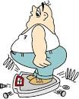
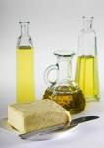
Un eccessivo consumo di grassi rappresenta un fattore di rischio per l’insorgenza di obesità, malattie cardiovascolari e tumori.
I grassi devono rappresentare il
25-30% delle calorie complessive della dieta
Tutti i grassi sono uguali sul piano dell’apporto in energia, ma sul piano della qualità sono molto DIVERSI.

Slide 42
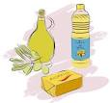
E’ fondamentale
controllare la QUALITA’ e la QUANTITA’
dei grassi consumati e le calorie totali della dieta.
GRASSI SATURI (abbondanti nei prodotti di origine animale: burro,latte e derivati, carni grasse,insaccati ) : aumentano i livelli di colesterolo totale e colesterolo LDL (cattivo) RIDURRE IL CONSUMO
GRASSI INSATURI (presenti nel pesce e nei vegetali: semi, frutta secca, oliva e quindi olio di oliva):
MONOINSATURI (olio di oliva) riducono colesterolo LDL (cattivo) e aumentano colesterolo HDL (buono)
POLINSATURI (olio di semi) apportano omega3 ( riducono TG e colesterolo LDL) e omega 6 (riducono colesterolo LDL)

Slide 43

25-30 % di GRASSI di cui:
- non più del 7-10% da grassi SATURI
- Fino al 20% da grassi MONOINSATURI (olio di oliva)
- 7% grassi polinsaturi

Slide 44
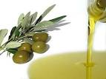
Consigli:
- moderare la quantità di grassi e oli che si utilizzano per condire, utilizzando eventualmente tegami antiaderenti, microonde, cottura al vapore/cartoccio.
Limitare i grassi da condimento di origine animale e preferisci olio extravergine di oliva.
E’ preferibile, soprattutto per i grassi insaturi, utilizzarli a crudo, perché la cottura può generare composti dannosi.
Mangiare spesso il pesce (ricco in omega-3): almeno 2-3 volte/settimana
Limitare le fritture
Preferire carni magre, formaggi a basso tenore in grassi
Leggere le etichette

Slide 45
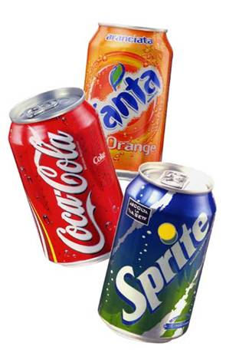
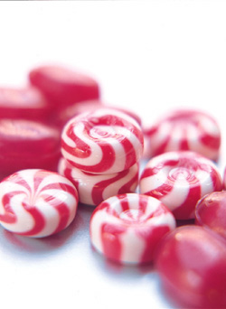
4. ZUCCHERI, DOLCI e BEVANDE ZUCCHERATE: NEI GIUSTI LIMITI
e invece…
Eccessivo consumo di zuccheri semplici e di bevande gassate e zuccherate

Slide 46


Consigli per ridurre consumo di zuccheri:
Moderare il consumo di alimenti e bevande dolci
Utilizzare in quantità controllata: creme, marmellate, confetture…
Limitare gli alimenti che contengono saccarosio: caramelle, dolci …. E lavare i denti dopo il consumo

Slide 47
5. BEVI OGNI GIORNO ACQUA IN ABBONDANZA
Assecondiamo sempre il senso di sete
tentando anche di anticiparlo, bevendo a sufficienza mediamente
1.5-2 litri di ACQUA al giorno.

Slide 48


- Ricordiamo che i bambini sono maggiormente esposti a rischio di disidratazione
Bere frequentemente ed in piccole quantità.
- Le persone anziane devono abituarsi a bere frequentemente nell’arco della giornata, anche quando non avvertono lo stimolo della sete.

Slide 49

L’equilibrio idrico deve essere mantenuto bevendo ACQUA
(e non altre bevande!)
E’ sbagliato evitare di bere per il timore di sudare eccessivamente o di ingrassare (l’acqua non apporta calorie).
Durante e dopo l’attività fisica è importante reintegrare le perdite di acqua

Slide 50
6. IL SALE? MEGLIO POCO
e invece…
È in continuo aumento l’introito di sodio per il sempre maggior consumo di alimenti tipo snack, fast food e alimenti precucinati
RICORDA!
Il sodio è naturalmente presente negli alimenti ed è sufficiente a coprire le necessità dell’organismo

Slide 51

Il nostro corpo elimina, in condizioni normali,
da 0.1 a 0.6 gr. di SODIO.
Questa quantità va integrata con la dieta.
Il sodio contenuto NATURALMENTE negli alimenti,
è sufficiente a coprire le necessità dell’organismo.
1 gr. di SALE contiene 0.4 gr. di SODIO
Ogni giorno consumiamo mediamente 10 gr. da sale, cioè 4 gr. di SODIO.
QUASI 10 VOLTE DI PIU’ DI QUELLO NECESSARIO!

Slide 52

Elevati apporti di sodio possono determinare ipertensione, tumori allo stomaco … limitarne l’apporto è importante sia in misura PREVENTIVA che CURATIVA.
Compromesso:
CONSUMARE 6 GR. AL GIORNO DI SALE
ovvero 2.5 GR. DI SODIO

Slide 53

Dove troviamo il sodio?
-Sodio contenuto naturalmente negli alimenti (acqua, frutta, verdura, carne…)
- Sodio aggiunto ( FARE ATTENZIONE!)
- Sodio contenuto nei prodotti trasformati (pane e prodotti da forno come biscotti, merendine, cereali …)
IL NOSTRO PALATO SI ADATTA FACILMENTE, POSSIAMO RIEDUCARLO!
Le spezie, le erbe aromatiche, il limone,l’aceto possono sostituire il sale.

Slide 54
7. VARIA SPESSO LE TUE SCELTE A TAVOLA
RICORDA!
Non esiste l’alimento “perfetto”,
perciò il modo più semplice per garantire al nostro organismo l’apporto di tutti i nutrienti che gli sono indispensabili è quello di variare il più possibile le scelte alimentari.
QUINDI : NO ALLA DIETA MONOTONA!

Slide 55

QUALE MODELLO DI RIFERIMENTO?
“DIETA MEDITERRANEA”
è il modello riconosciuto dai nutrizionisti come dieta equilibrata, bilanciata ed adeguata per la varietà e la qualità degli alimenti proposti.
Per promuovere una crescita e uno sviluppo armonico è importante educare i bambini al consumo di un’ampia varietà di alimenti.

Slide 56

PER LA SALUTE: QUALI SCELTE A TAVOLA
Per comporre un menù equilibrato è necessario scegliere quantità adeguate di cibi appartenenti ai diversi gruppi di alimenti:
FRUTTA E ORTAGGI
CEREALI E TUBERI
LATTE E DERIVATI
CARNE, PESCE, UOVA, LEGUMI
GRASSI DA CONDIMENTO

Slide 57

Grazie per
l’attenzione!

Slide 58

22 MAGGIO 2014
Suggerimenti per la preparazione di piatti sfiziosi per i più piccoli …
Cuoco Diego Bonetti

Slide 59
Riso… latte… e corn flakes
Ingredienti per 3 persone:
200 gr. di riso basmati
300 gr. di carote fresche
200 gr. di latte p.s.
30 gr. cereali (tipo corn flakes)
Preparazione:
Per il riso:
Cuocere il riso in acqua bollente salata per 10 min.
Spegnere e lasciare riposare nella sua acqua per altri 5 minuti.
Scolare il tutto e formare delle palline di riso.
Per la crema di carote al latte:
In un pentolino fare un soffritto con lo scalogno, aggiungere le carote, salarle,
farle tostare e unire poi il latte. Quando le carote sono morbide, frullare il tutto,
aggiungendo un filo di olio ex. vergine di oliva, in questo modo otterrete una crema omogenea.

Slide 60
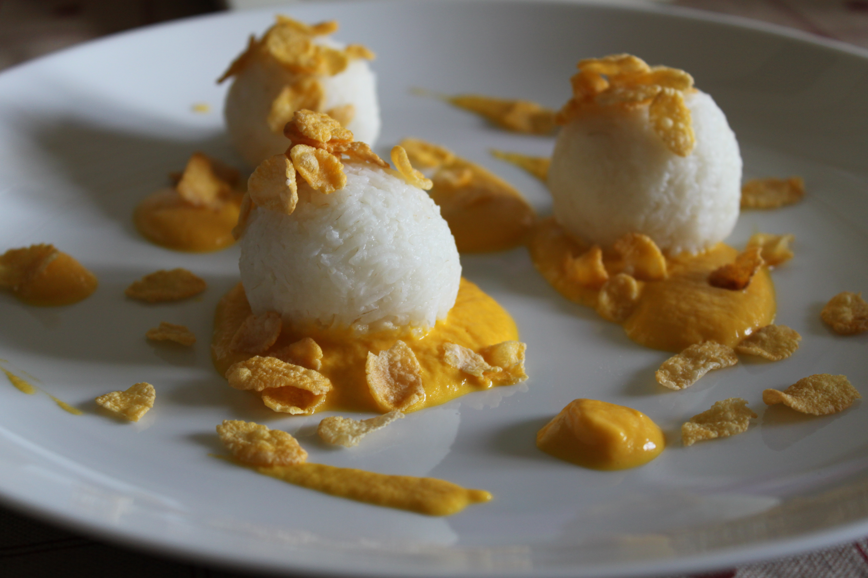
Presentazione:
Versare sul fondo del piatto la crema di carote ed appoggiarvi
sopra le palline di riso …
Prendete una manciata di cereali e fateli cadere a pioggia sul piatto!

Slide 61
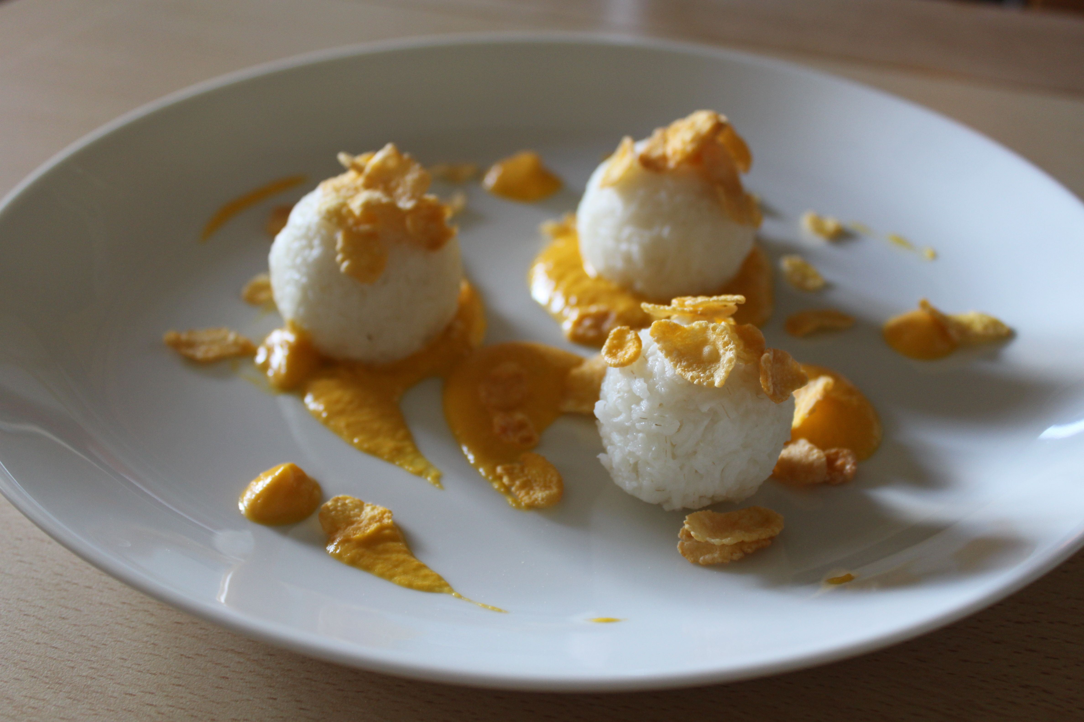
Riso… latte… e corn flakes

Slide 62
Pesce spada impanato (in padella) su
bistecca di pomodoro
Ingredienti per 3 persone:
- 360 gr. di pesce spada
- n° 2 uova
pane grattugiato q.b.
pomodoro insalataro n° 1
grissini 1 pacchetto
rosmarino q.b.
Preparazione:
Panare il pesce spada con uovo, pane grattugiato e grissini sbriciolati.
Cuocerlo in padella con un filo di olio di semi.
Tagliare il pomodoro ottenendo 3 fette spesse di circa 1 cm, salarle e rosolarle
da ambo i lati con un filo di olio extra vergine di oliva ed un ciuffetto di rosmarino.
Con l’uovo rimanente dalla panatura, fare una piccola frittata.

Slide 63
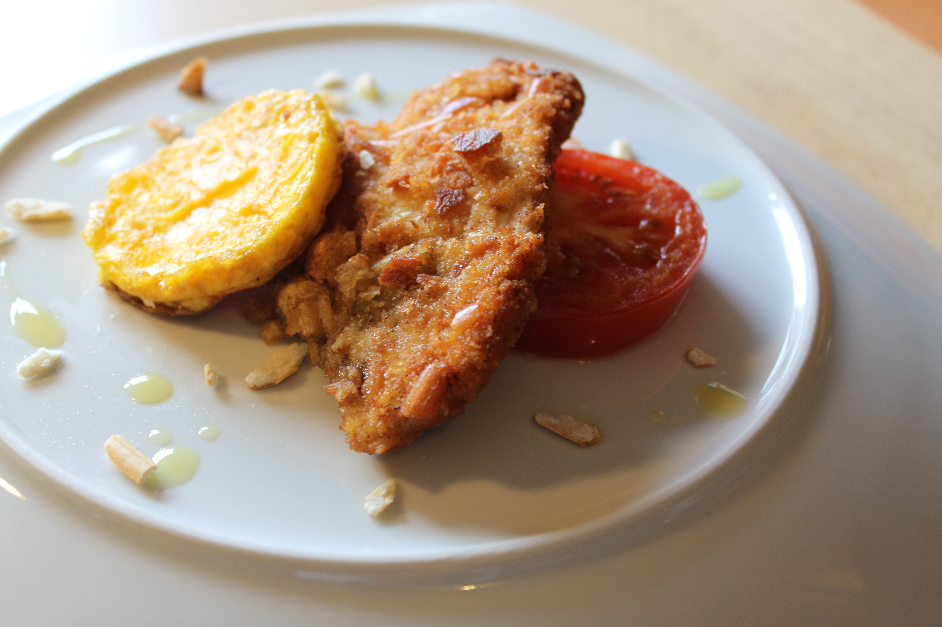
Presentazione:
Disporre sul piatto la bistecca di pomodoro, appoggiare il
pesce spada ed infine la piccola frittata…
…Giochiamo con il piatto!

Slide 64
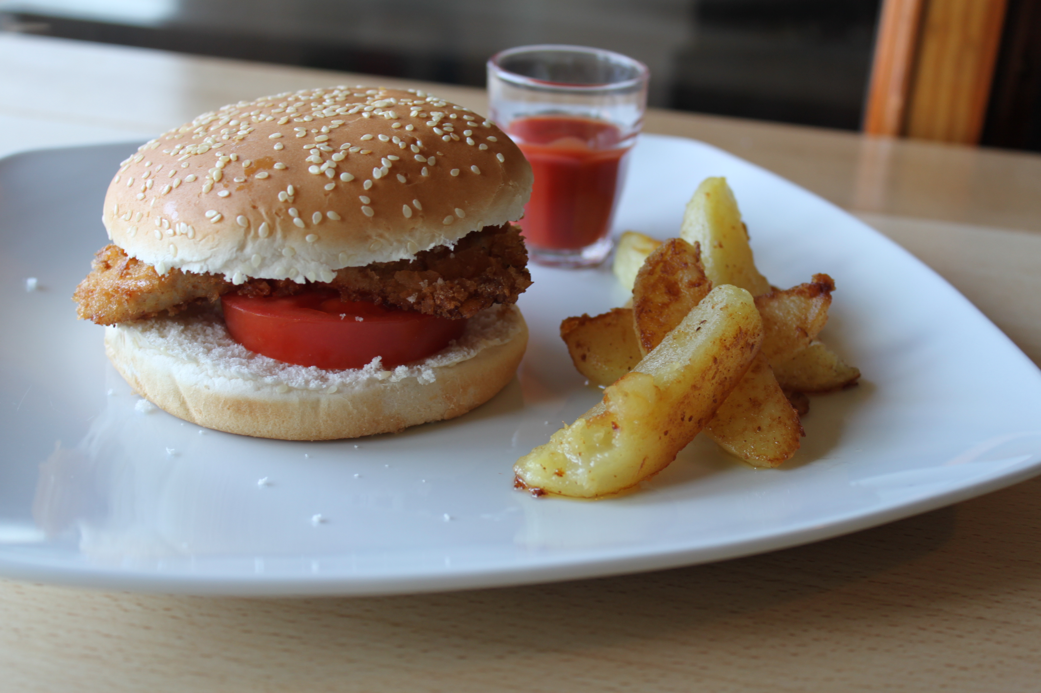
In alternativa …

Slide 65

Polpette con verdura e ketchup di pomodoro al bicchiere
Ingredienti per 3 persone:
Per le polpette:
patata n° 1
carote n° 2
zucchine n°2
Parmigiano q.b.
Pane grattugiato q.b.
uovo n° 1
Spinaci 100 gr.
Per il ketchup di pomodoro:
metà scalogno
Pomodori n° 2
Sale q.b.
Zucchero q.b.

Slide 66
Preparazione:
Grattugiare le carote, le zucchine e le patate. Sbollentare la patata grattugiata
e unirla alle altre verdure. Aggiungere l’uovo, il parmigiano ed il pane grattugiato.
Formare delle polpettine e cuocerle, prima in padella con un filo di olio e poi
terminare la cottura in forno.
Per la preparazione del ketchup: Stufare lo scalogno con un filo di olio di oliva.
Con un coltellino segnare una croce sul fondo dei pomodori e metterli per 1
minuto in acqua bollente. Scolarli e immergerli in acqua fredda. Togliere la pelle,
levare l’interno e unirli alla cipolla stufata continuando la cottura per 2 minuti,
aggiungendo un pizzico di sale ed un pizzico di zucchero. Frullare poi il tutto.
Scottate in una padella gli spinaci con un filo di olio.

Slide 67
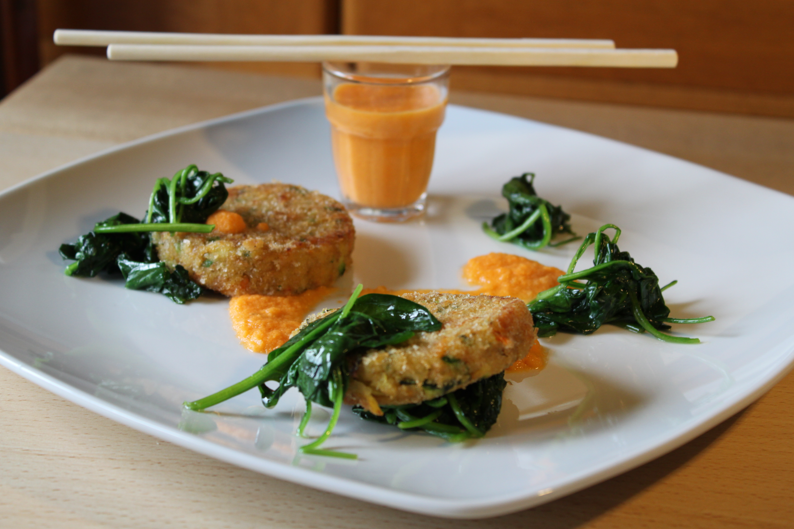
Presentazione: Disponete le polpette sul piatto, riempite un piccolo bicchiere
con il ketchup di pomodoro e mettetelo di fianco alle polpette … in modo da poterle
immergere e degustare!
Distribuire sul piatto i ciuffetti di spinaci!

Slide 68

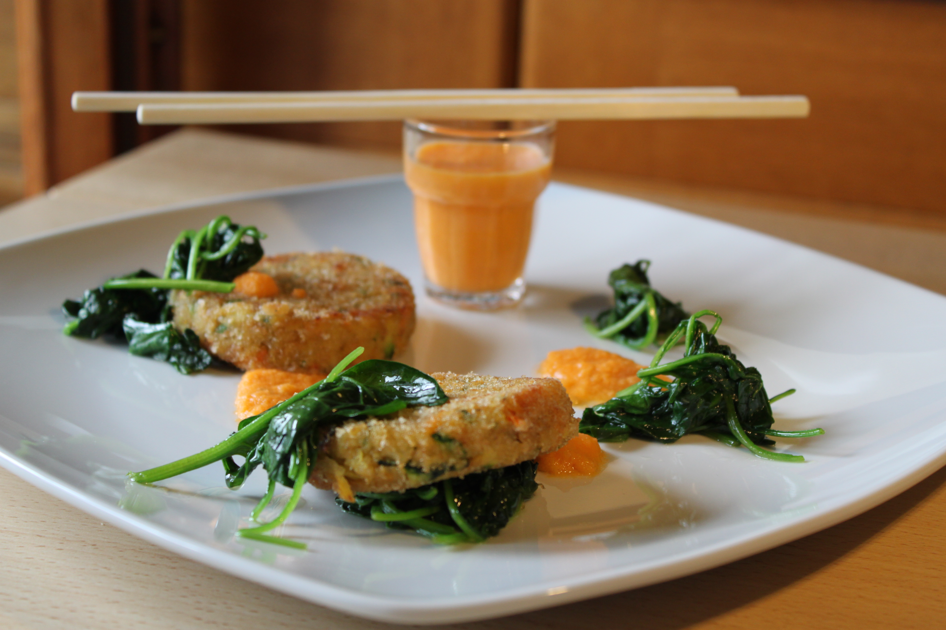

Slide 69
Spiedino di pesce con panatura di mais
Ingredienti per 3 persone:
- tonno 150 gr.
- San Pietro 150 gr
- Zucchina n° 1
- Pomodorini n° 6
- Farina di mais q.b.
Per la salsa:
- Miele millefiori , coca cola (in proporzione 5:1)
- Zenzero grattugiato
Preparazione:
Tagliare a cubetti il pesce. Comporre gli spiedini e passarli nella
farina di mais. Cuocerli in padella con un filo di olio.
Per la salsa: amalgamare il tutto!

Slide 70
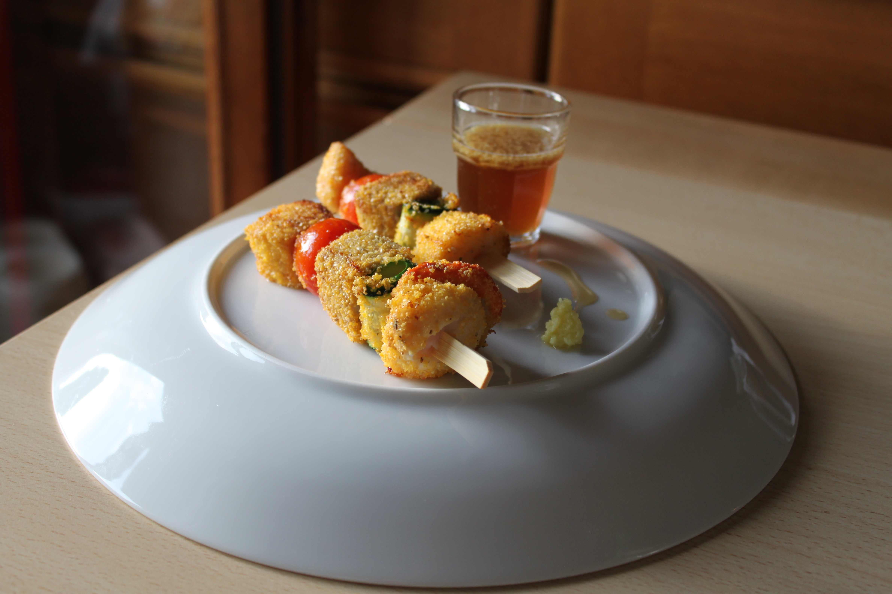
Presentazione: Disponete gli spiedini sul piatto e riempite un piccolo bicchiere con la salsa …

Slide 71

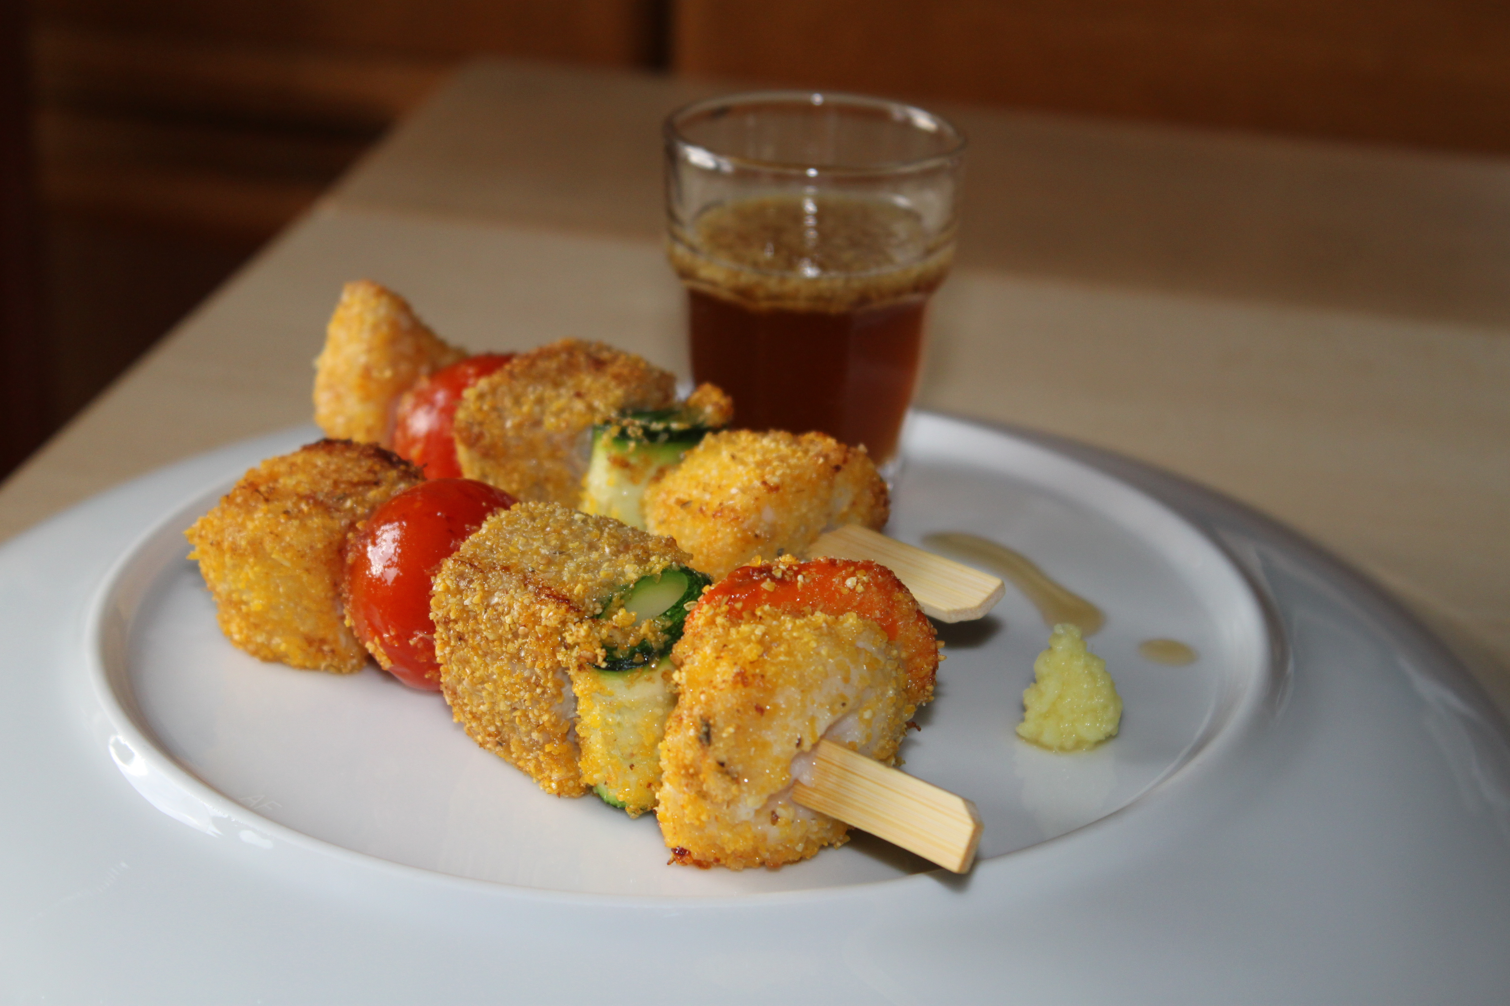

Slide 72
Involtino di pollo con stick di verdure
Ingredienti per 3 persone:
pollo,petto 300 gr
Zucchina n° 1
Carote n° 1
Preparazione:
Aprire i petti di pollo a portafoglio e batterli.
Tagliare le zucchine e le carote a bastoncino, metterle al
centro dei petti di pollo ed arrotolarli.
Scottarli in padella e poi passarli in forno a 150° C per 20 minuti.
Scottare le stick di verdure in padella con un filo di olio

Slide 73
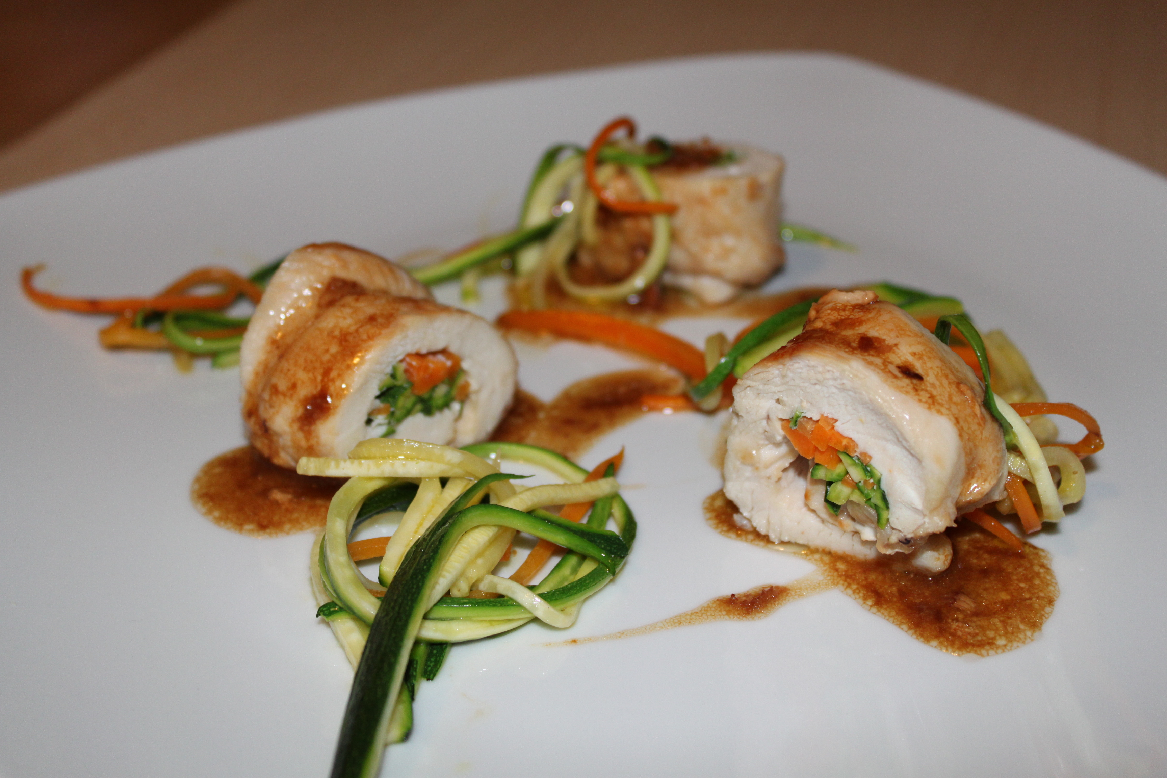
Presentazione:Tagliare gli involtini a rondelle … disporli sul piatto affiancandoli alle verdure!

Slide 74

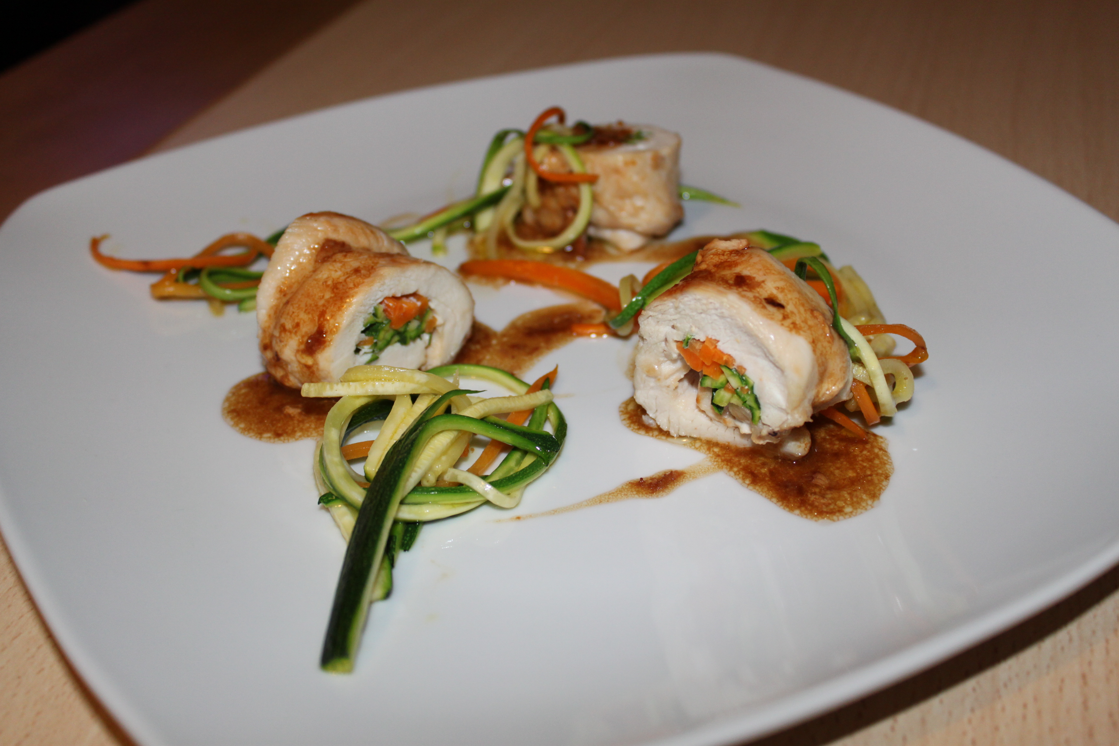

Slide 75
Il giardino nel piatto
Ingredienti per 3 persone:
Metà cipolla
Piselli 200gr
Olive nere q.b.
Broccolo n° 1
Ceci secchi 30gr
Carote n° 2
Briciole di pane q.b.
Mais 15 gr.

Slide 76
Preparazione:
Per la crema – fare un soffritto con olio e cipolla, unire i piselli,salare e aggiungere acqua fredda … fare cuocere.
Una volta pronto frullare il tutto!
Per il “giardino” - Tritare le olive.
Cuocere i ceci, messi precedentemente a bagno, in acqua bollente salata.
Pulire e sbollentare i broccoletti.
Passare le briciole di pane in forno e farle scurire.
Presentazione
Mettere sul fondo del piatto la crema di piselli, cospargere con le briciole di
pane tostate e le olive tritate … posare in modo casuale le verdure, i ceci ed il
mais … ed ecco il giardino nel piatto!

Slide 77

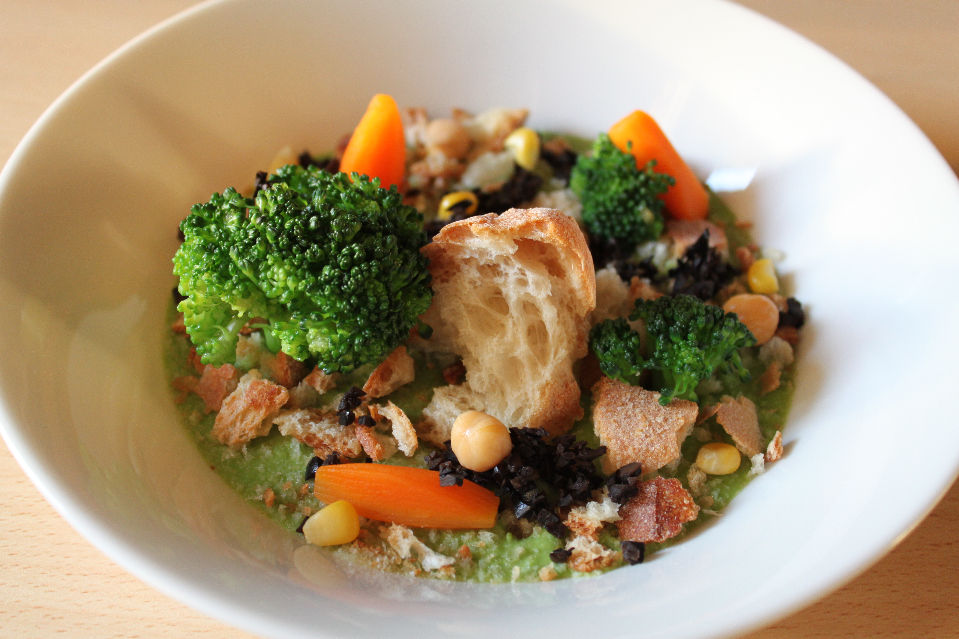

Slide 78
Macedonia di frutta al miele con crumble di biscotto
Ingredienti per 3 persone:
Frutta mista a piacere
Metà limone
Miele q.b.
Biscotti secchi n° 6
Preparazione:
Affettare la frutta e saltarla in padella con il succo di limone ed
il miele.

Slide 79
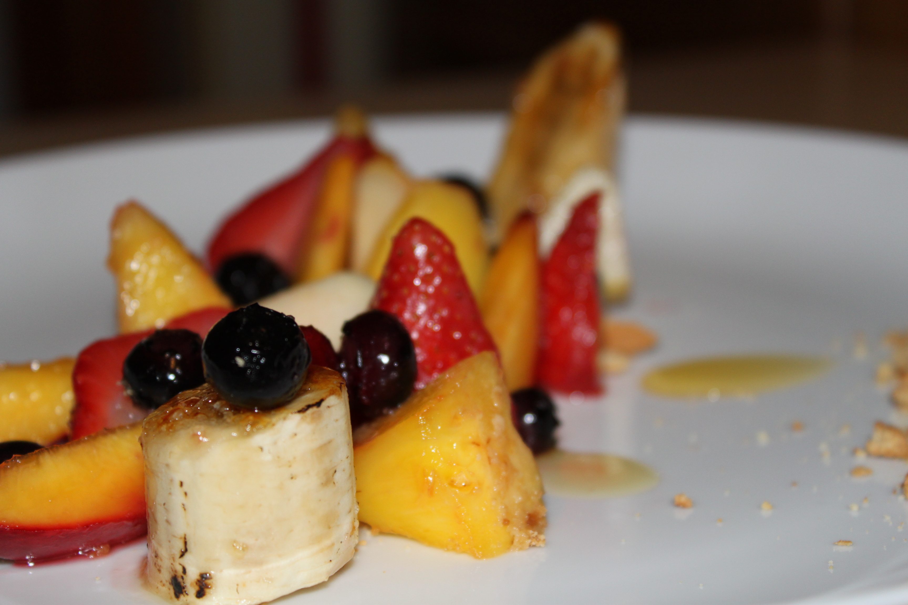
Presentazione: Mettere sul fondo del piatto i biscotti secchi
sbriciolati ed adagiarvi la frutta ed il miele.

Slide 80

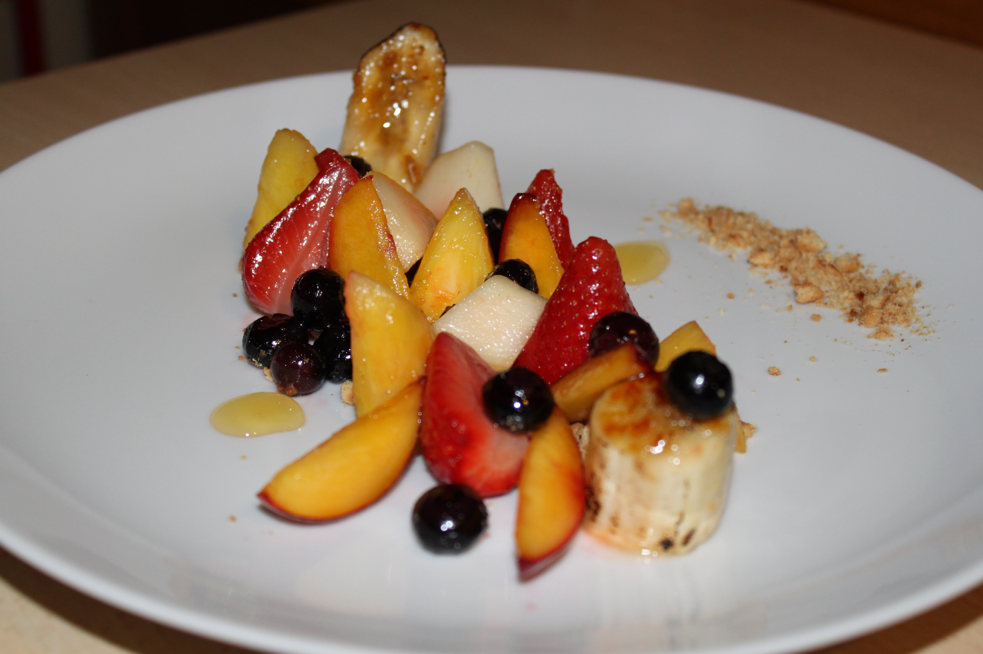

Slide 81


